Slide 2
ТУР 1
Бліц

Slide 3
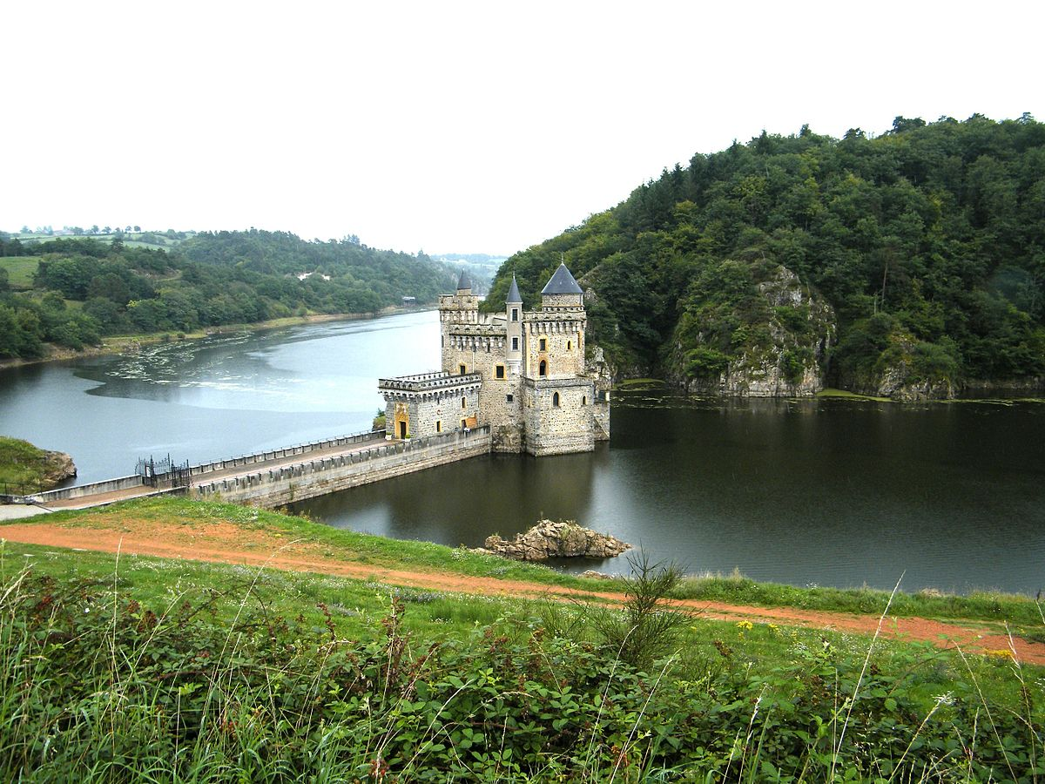
1. У якій країні тече річка Луара?
Франція

Slide 4
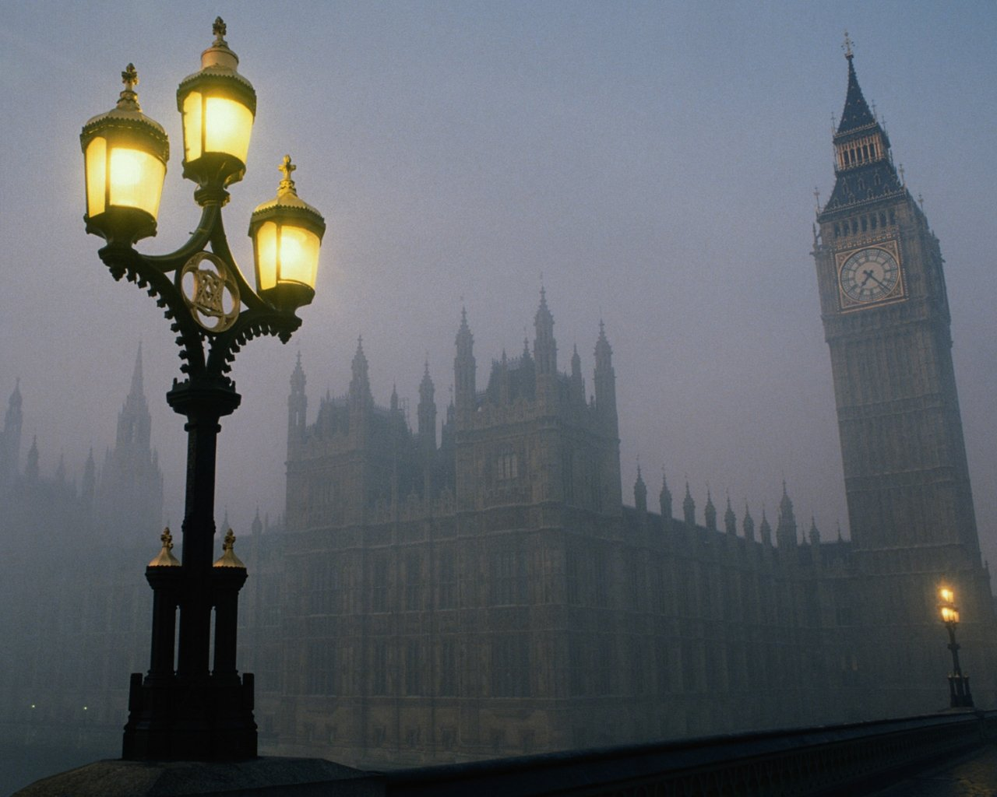
2. У якій країні часто стоїть туман та йдуть дощі?
Велика Британія

Slide 5
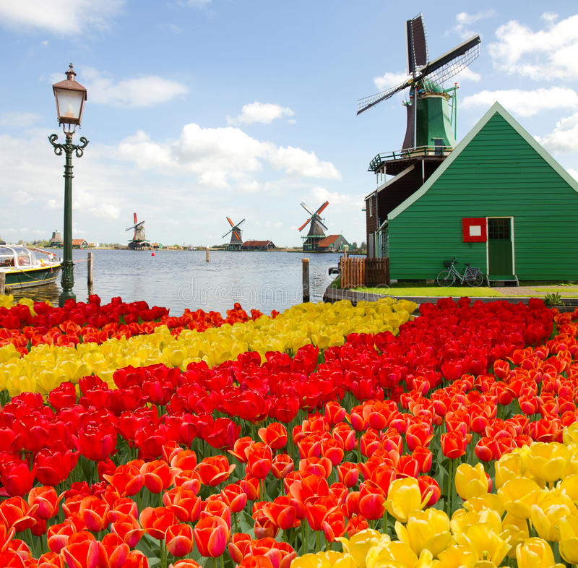
3. У якій країні найбільше вітряків?
Голландія, Нідерланди

Slide 6
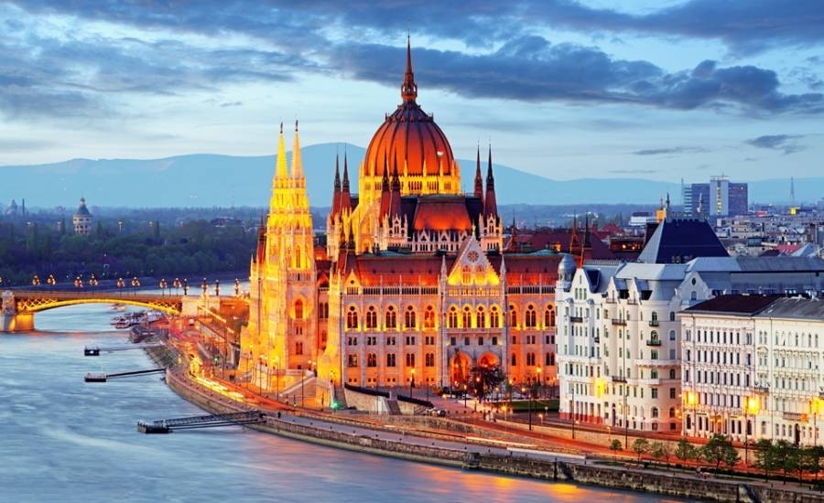
4. Як називається столиця Угорщини?
Будапешт

Slide 7
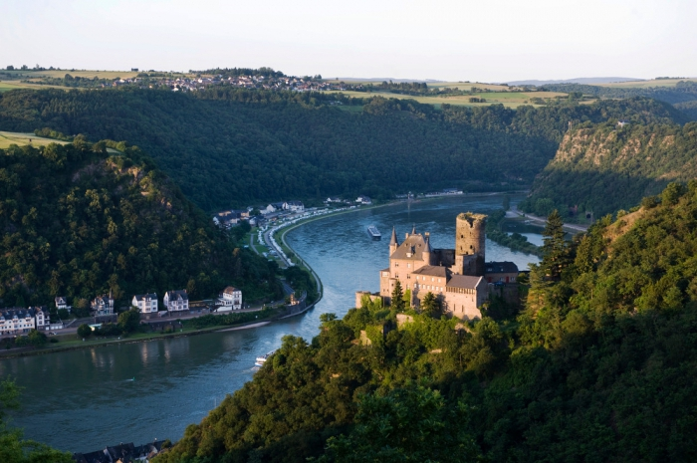
5. У якій країні тече річка Рейн?
Німеччина

Slide 8
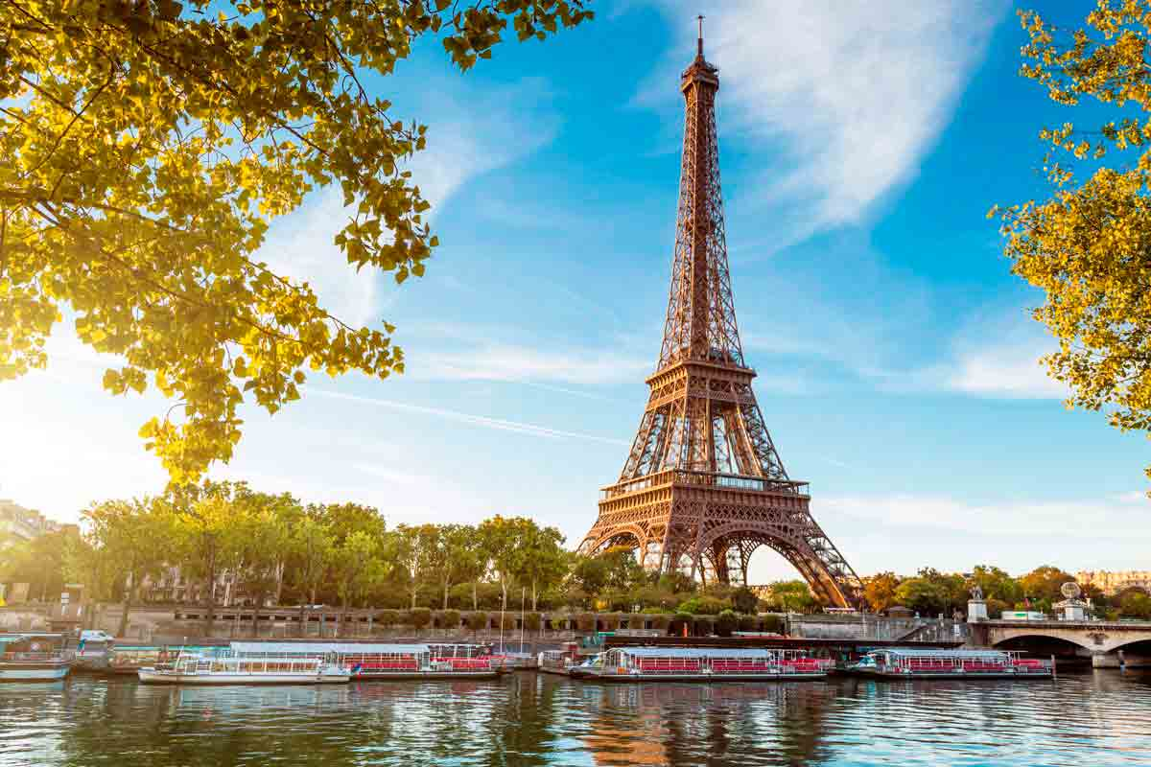
6. В якому місті є Ейфелева вежа?
Париж

Slide 9
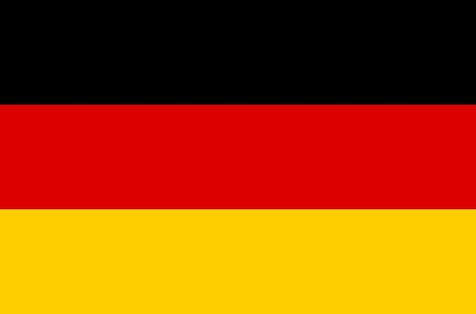
7. Які кольори присутні на прапорі Німеччини??

Slide 10
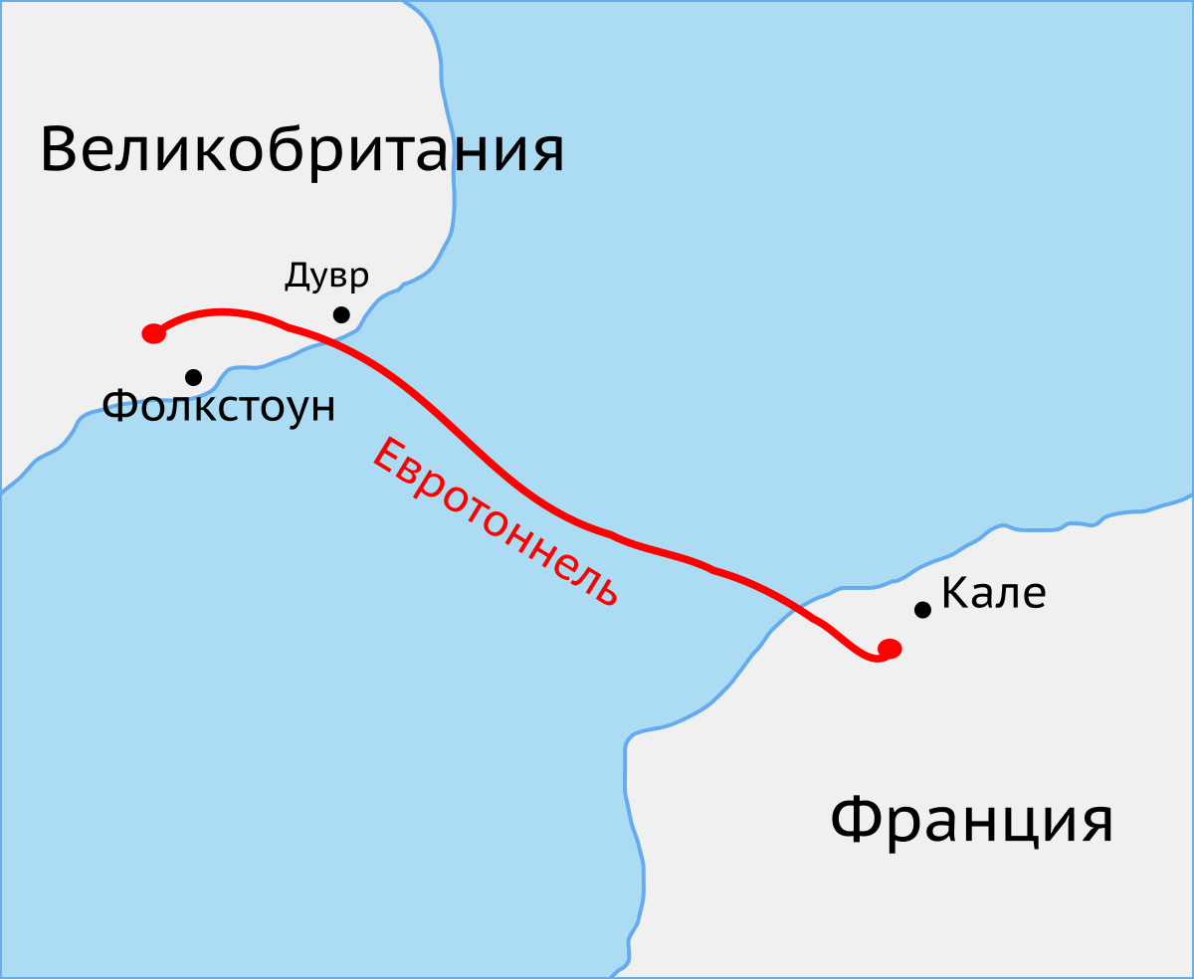
8. Які країни об’єднує Євротунель?
Велику Британію та Францію

Slide 11
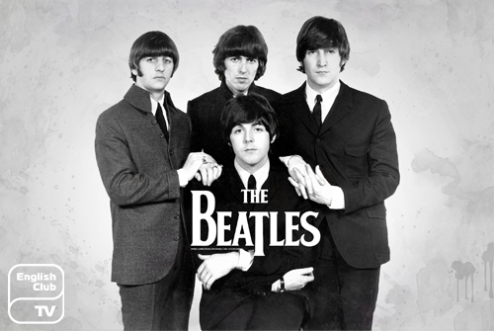
9. З якої країни походить ансамбль «Бітлз»?
Велика Британія

Slide 12
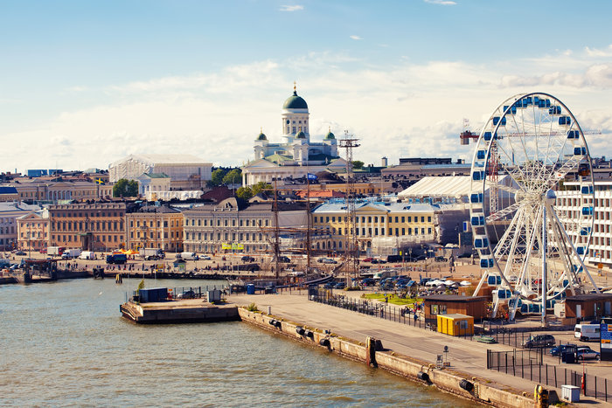
10. Як називається столиця Фінляндії?
Гельсінкі

Slide 13
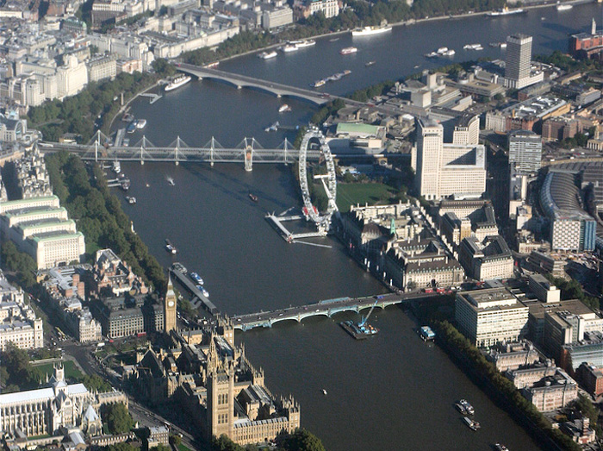
11. Яка ріка протікає через Лондон?
Темза

Slide 14
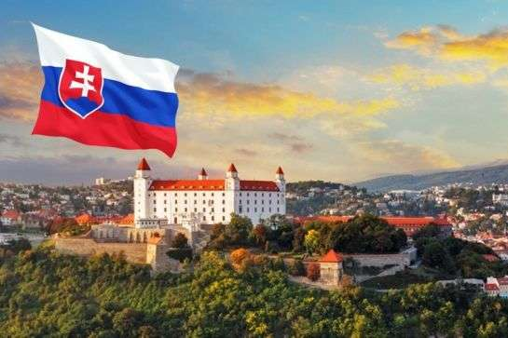
12. Столиця якої країни називається Братислава?
Словаччина

Slide 15
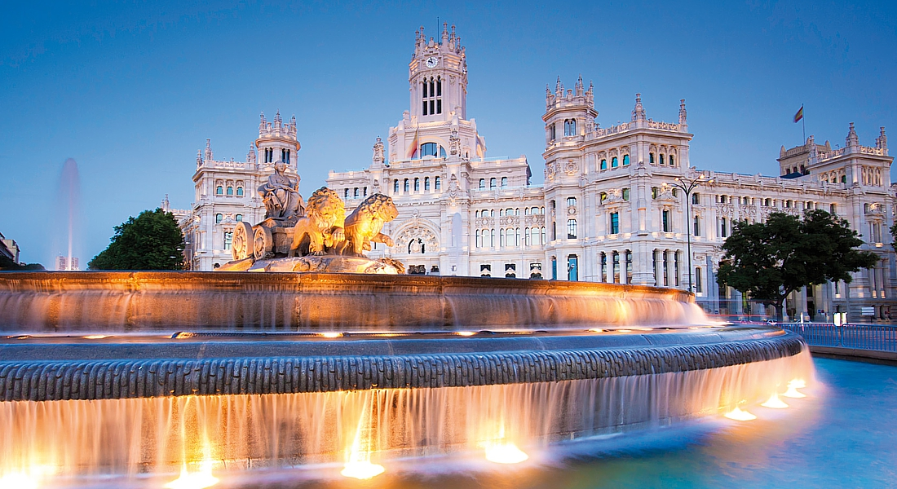
13. Столиця якої країни називається Мадрид?
Іспанія

Slide 16
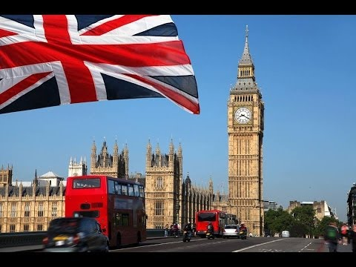
14. У якому місті знаходиться Біг Бен?
Лондон

Slide 17
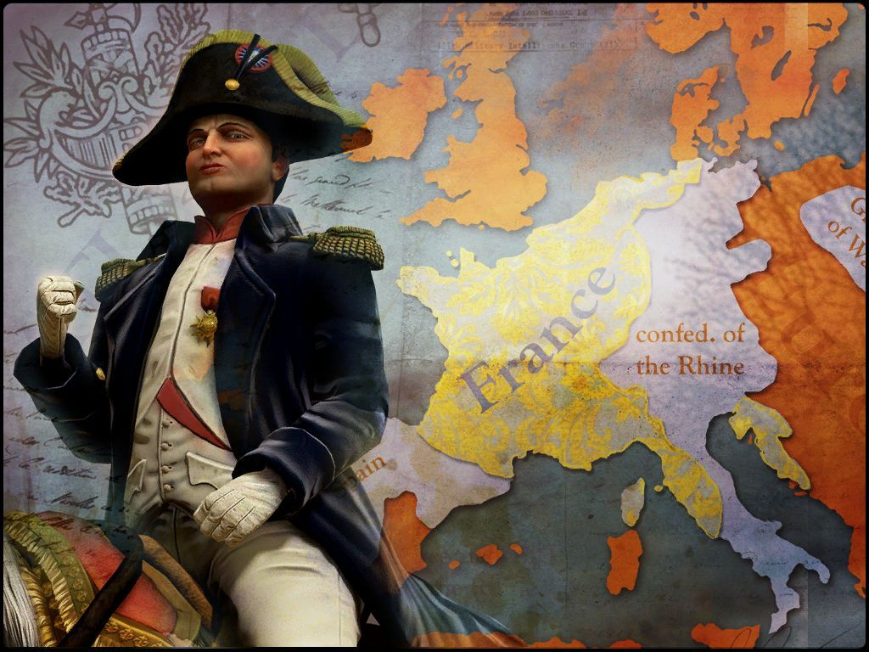
15. Яка країна була батьківщиною Наполеона?
Франція

Slide 18
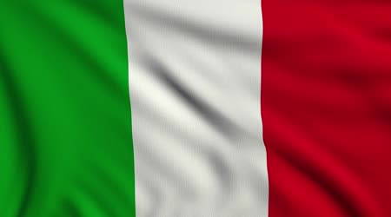
16. Які кольори є на прапорі Італії?

Slide 19
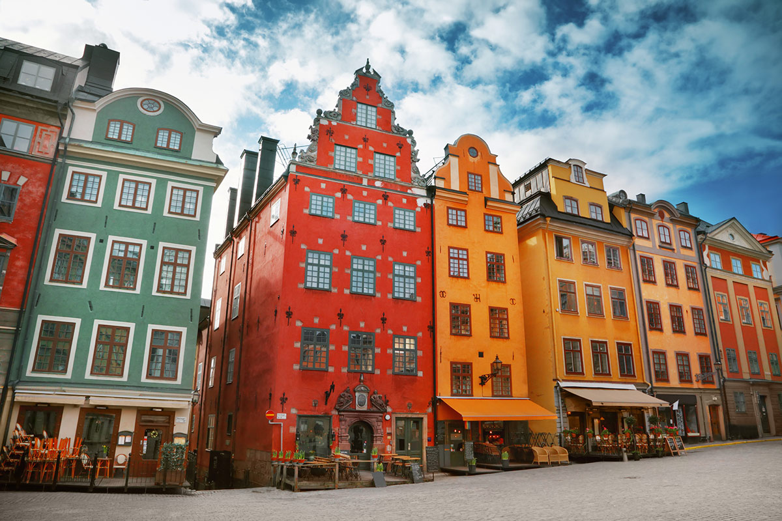
17. Як називається столиця Швеції?
Стокгольм

Slide 20
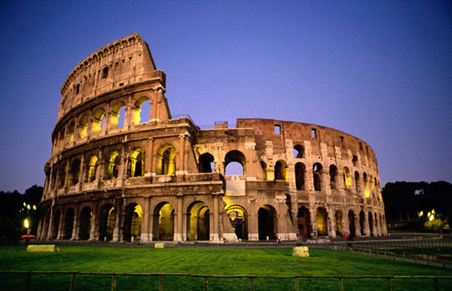
18. В якій країні знаходиться Колізей?
Італія

Slide 21
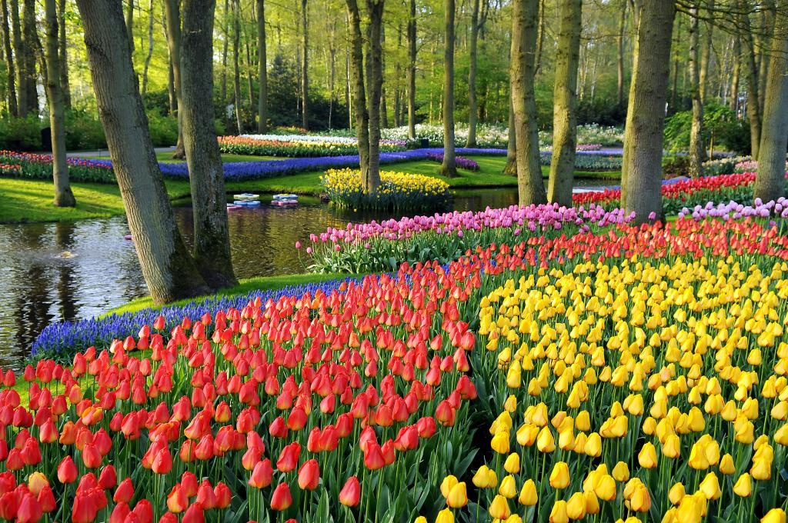
19. Яка країна відома тим, що в ній вирощують тюльпани?
Нідерланди

Slide 22
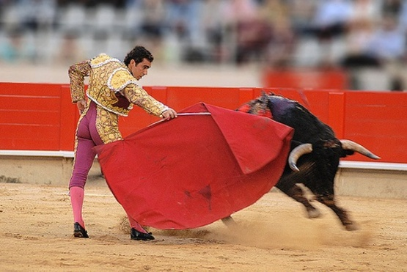
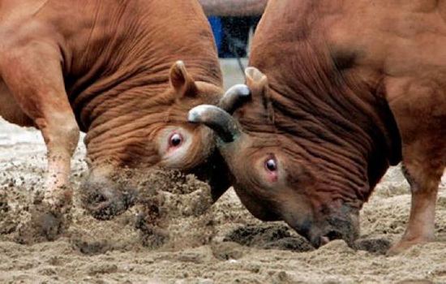
20. У якій країні проводяться бої биків?
Іспанія

Slide 23
ТУР 2
Галопом по Європі

Slide 24
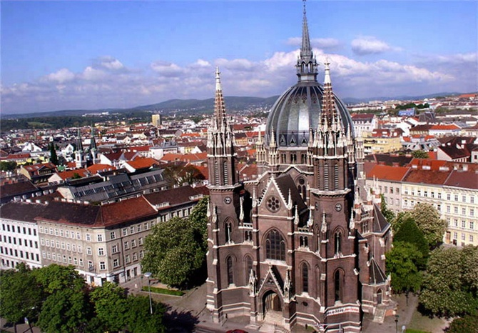
1
3 бали
2
2 бали
3
1 бал
Відень

Slide 25
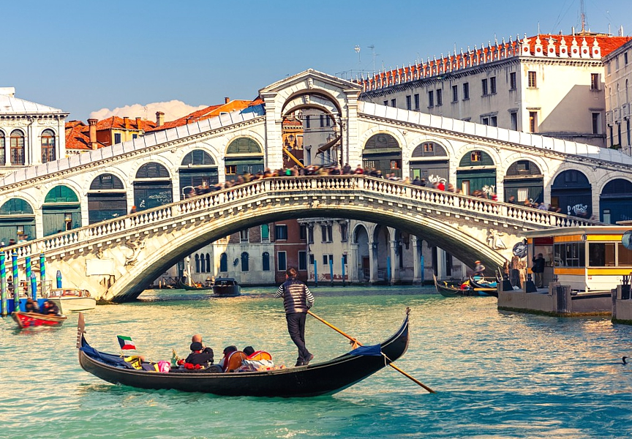
1
3 бали
2
2 бали
3
1 бал
Венеція

Slide 26
ТУР 3
Меломанія

Slide 27
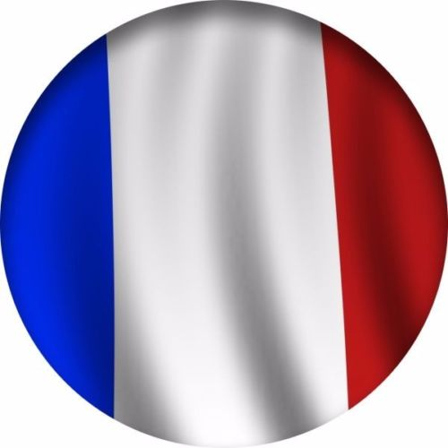
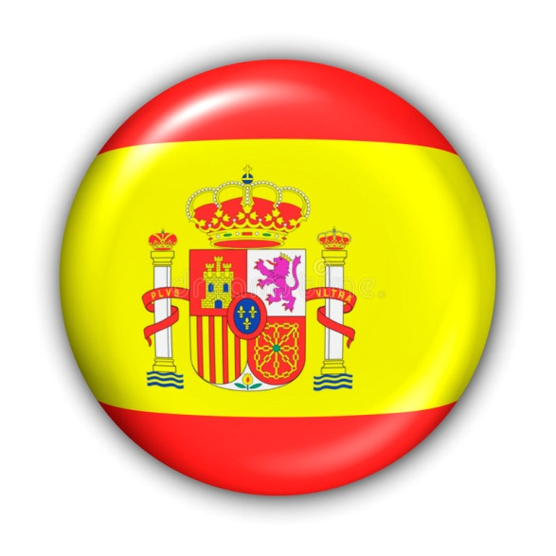
Франція
Іспанія

Slide 28
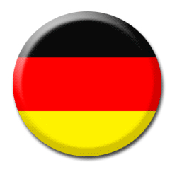
Німеччина
Фінляндія

Slide 29
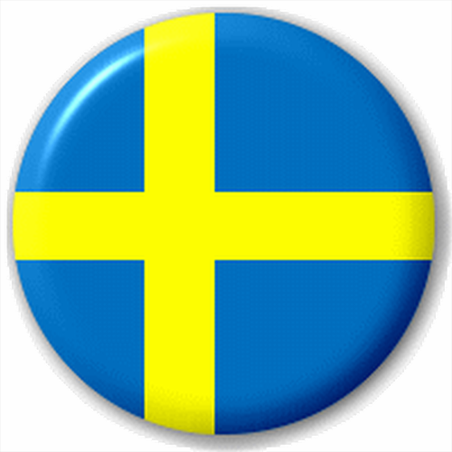
Європа
Швеція

Slide 30
ТУР 4
Перлини Європи

Slide 31
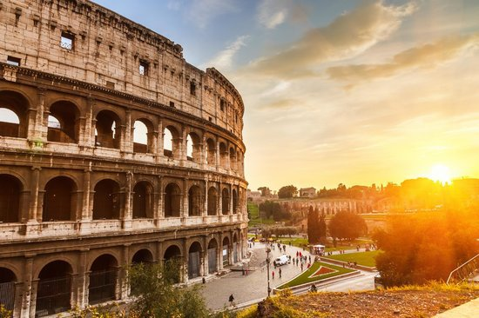
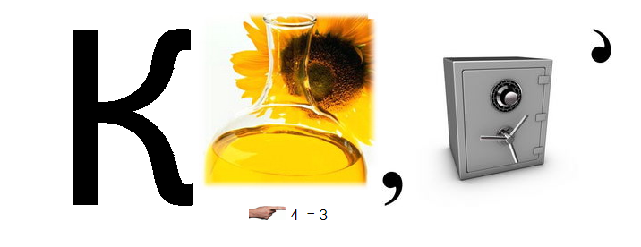
Колізей (Рим)

Slide 32
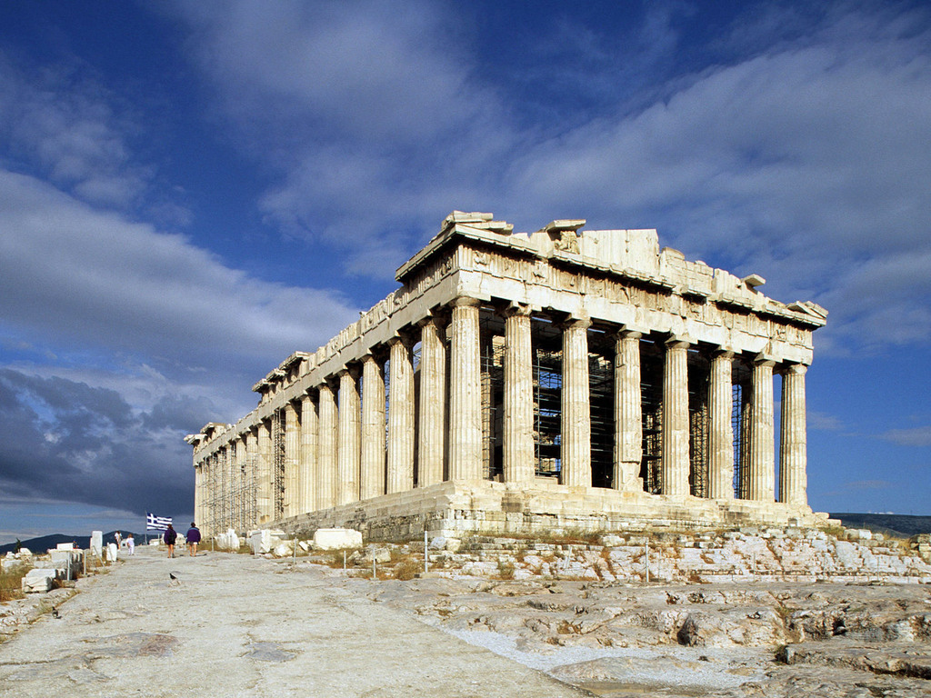
Парфенон (Афіни)

Slide 33
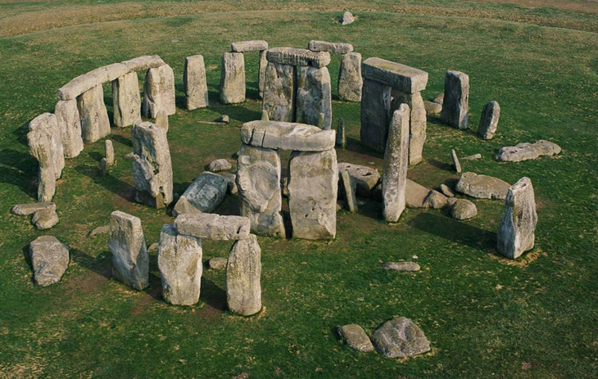
Стоунхендж (Британія)

Slide 34
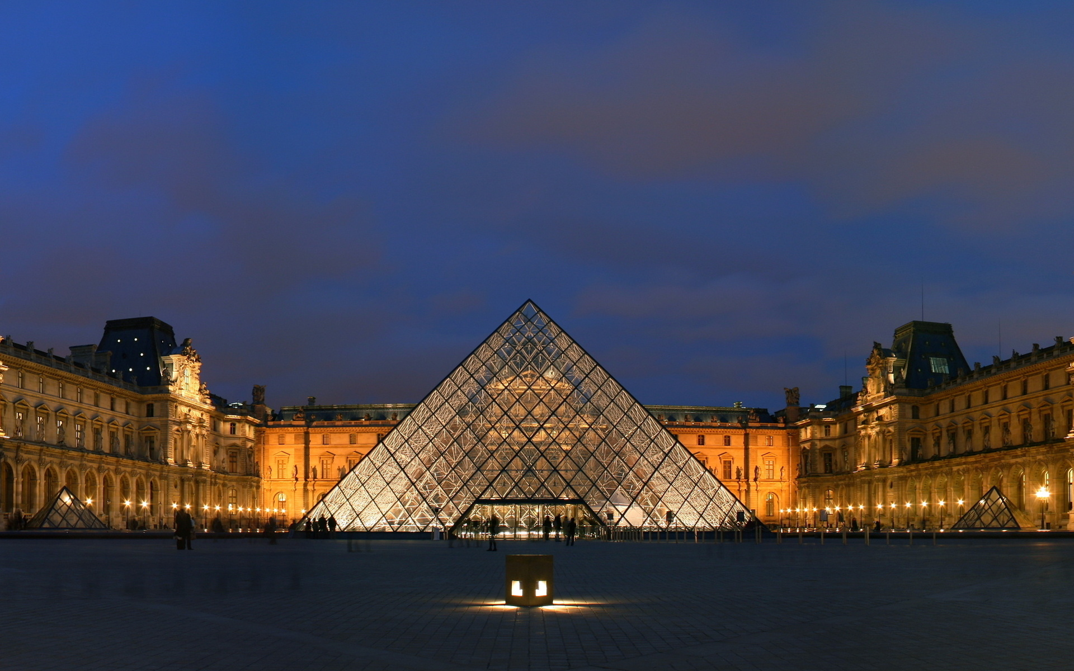
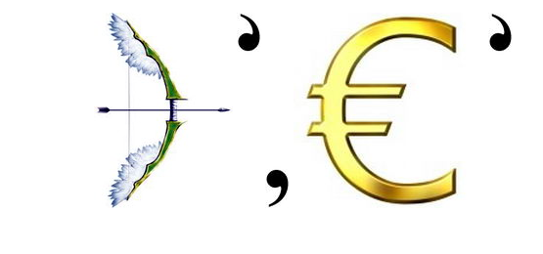
Лувр (Париж)

Slide 35
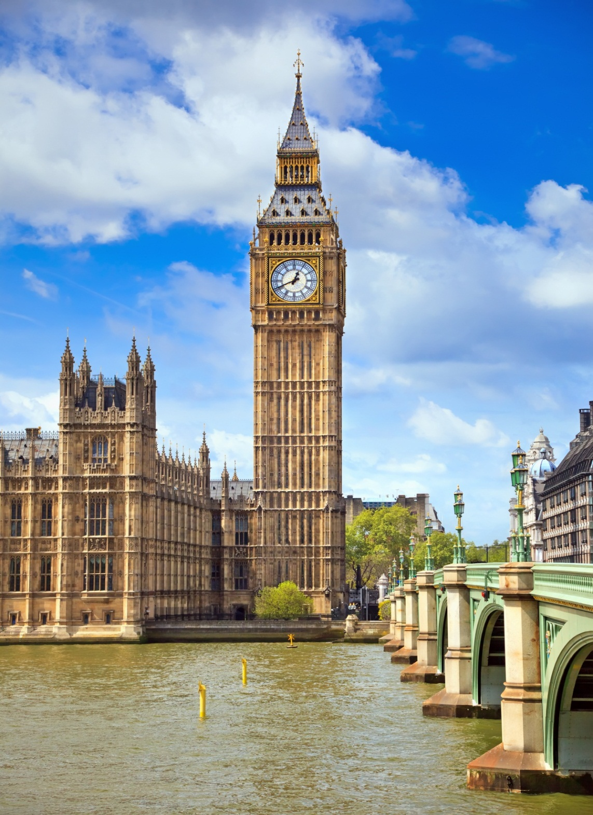
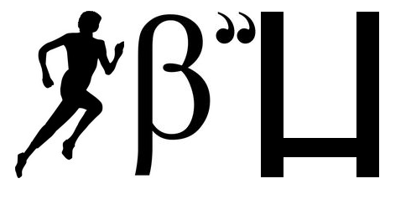
Біг Бен (Лондон)

Slide 36
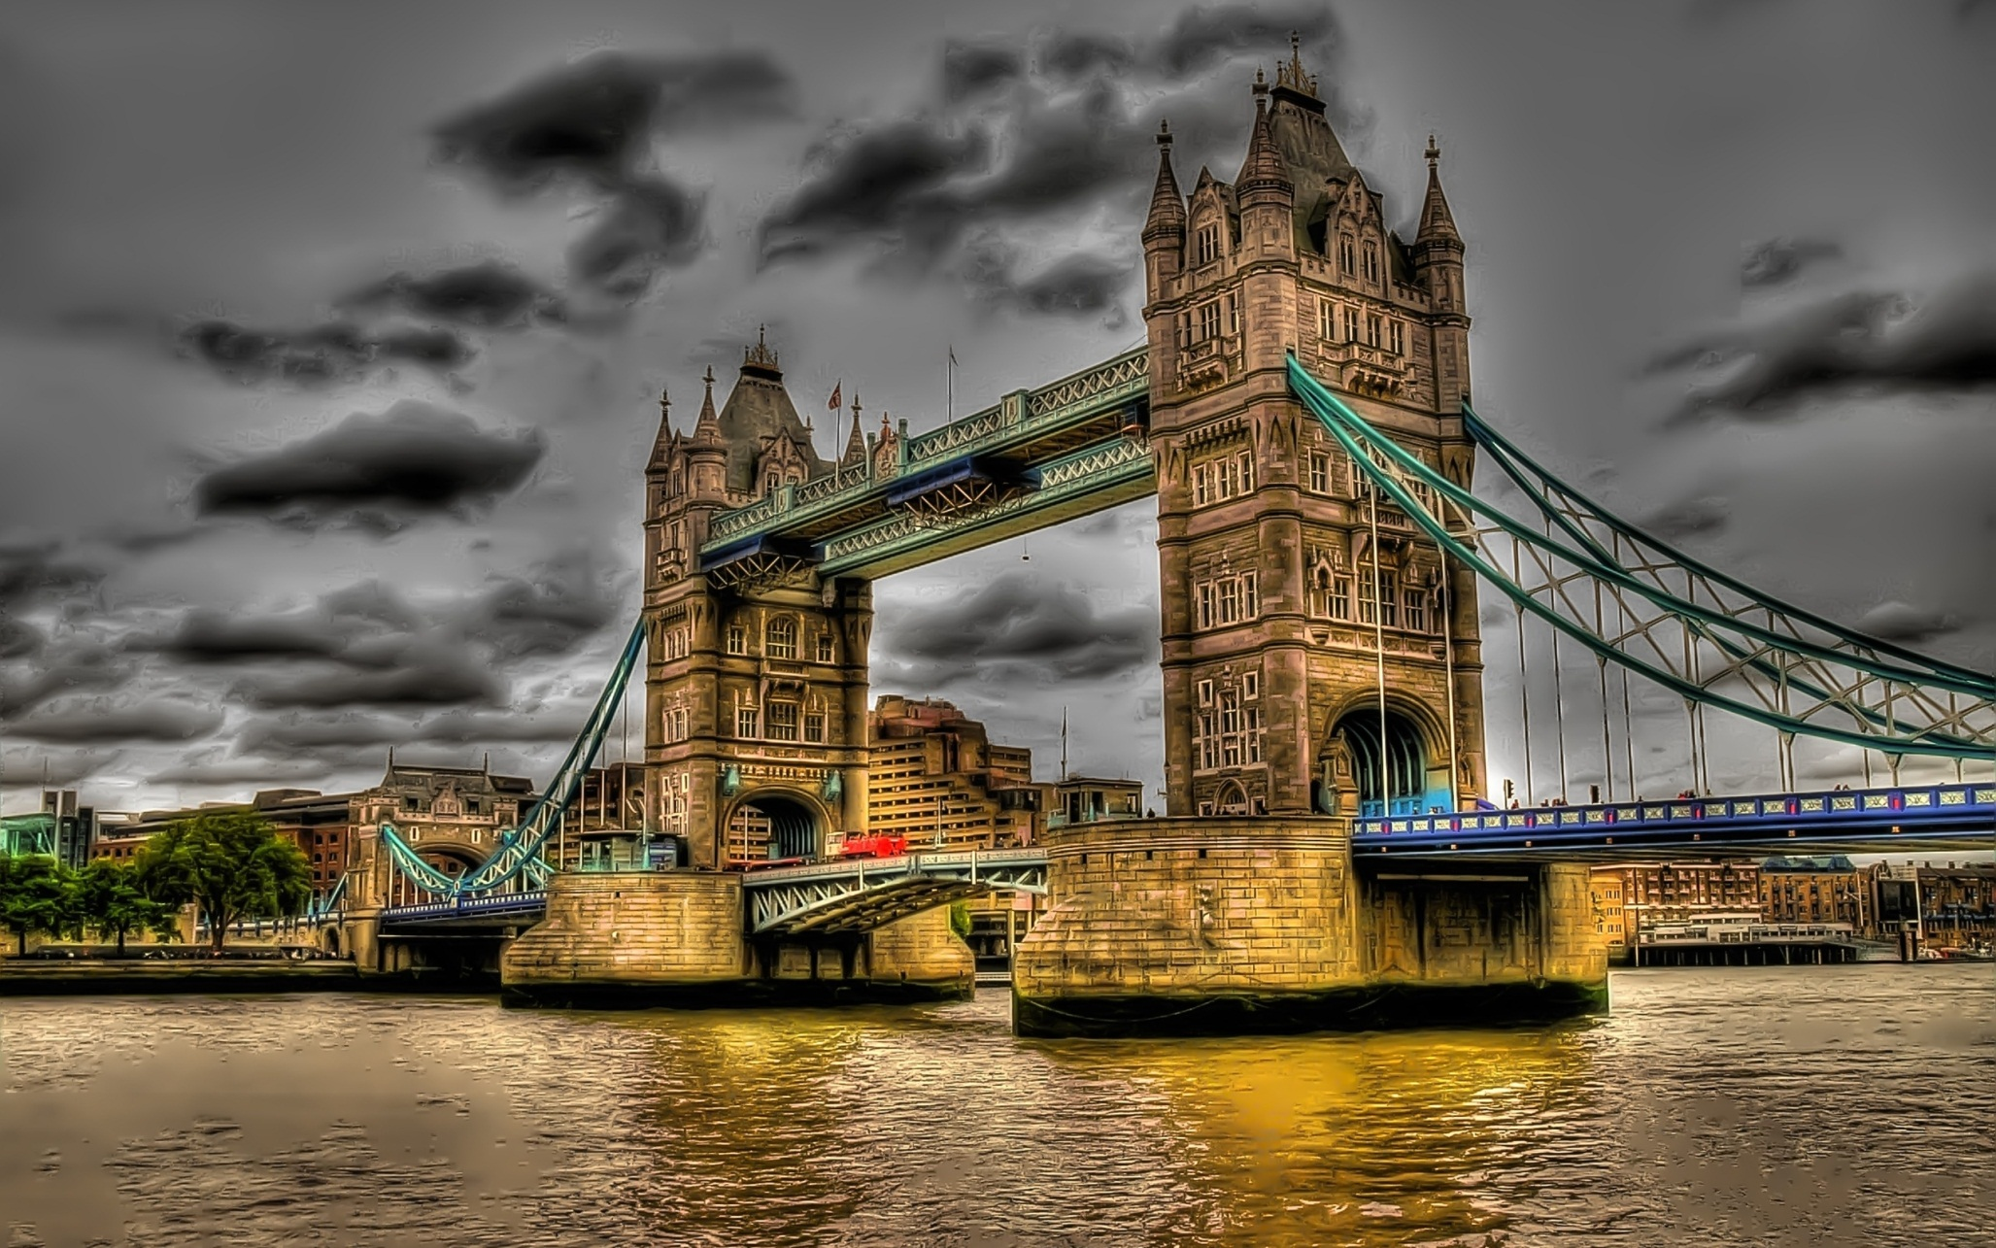
Тауерський міст (Лондон)

Slide 37
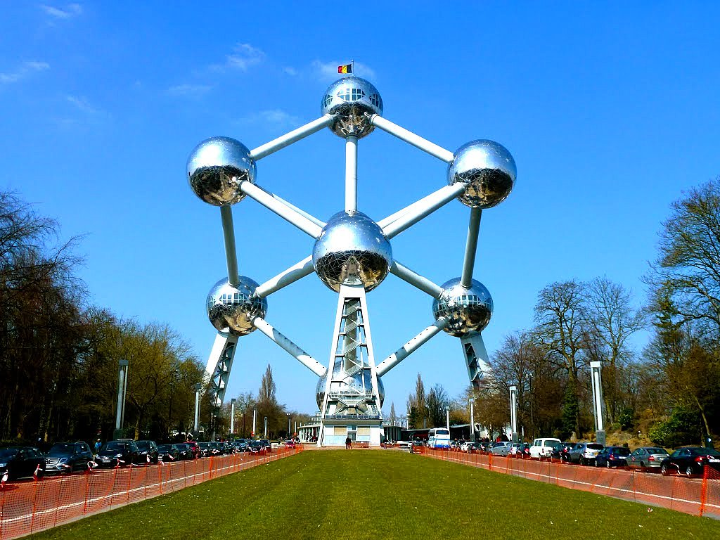
Атоміум (Брюссель)

Slide 38
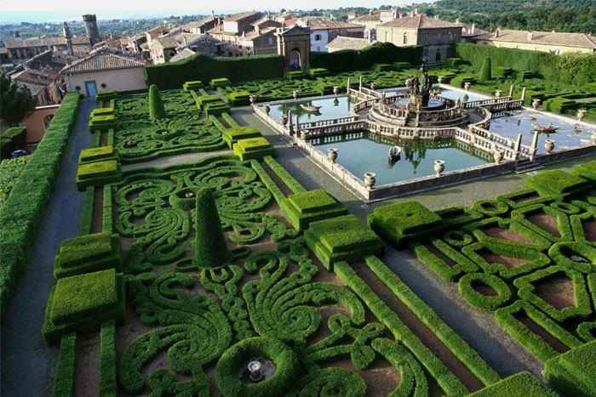
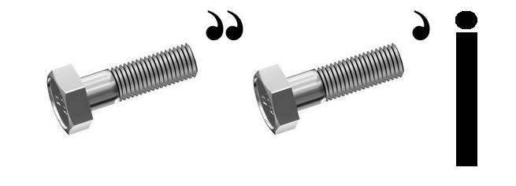
Сади Боболі (Флоренція)

Slide 39
ТУР 5
Євро тест

Slide 40
Офіційне гасло Євросоюзу:
свобода, рівність, братерство
єдність в різноманітності
свобода і єдність

Slide 41
Яким договором було скріплено створення ЄС?
Маастрихтський
Утрехтський
Будапештський

Slide 42
Як називаються основні закони Євросоюзу?
конституція
указ
директива

Slide 43
Яке з цих місць не є політичним центром ЄС?
Страсбург
Берлін
Брюссель

Slide 44
Скільки зірок на європейському прапорі?
25
20
12

Slide 45
Який музичний твір є гімном Євросоюзу?
9 симфонія Бетховена
«Чарівна флейта» Моцарта
«Військовий марш» Шуберта

Slide 46
Скільки країн входить до Євросоюзу?
12
25
28

Slide 47
Якого кольору паспорт громадянина ЄС?
фуксія
бургунді
синій

Slide 48
Скільки офіційних мов у ЄС?
19
28
24

Slide 49
Яка країна останньою приєдналася до ЄС?
Хорватія
Словенія
Румунія

Slide 50
ТУР 6
Хто швидше

Slide 51
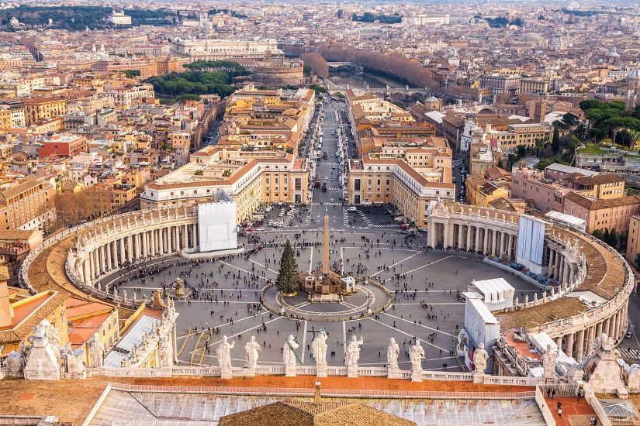
«Вічне місто»
Рим

Slide 52
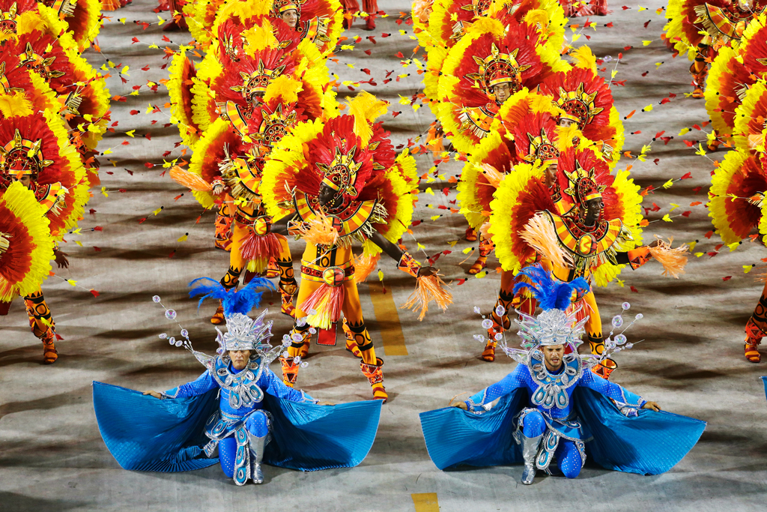
«Країна карнавалів»
Бразилія

Slide 53
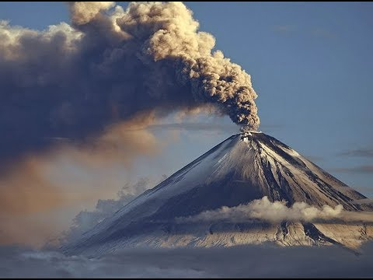
«Країна вулканів та гейзерів»
Ісландія

Slide 54
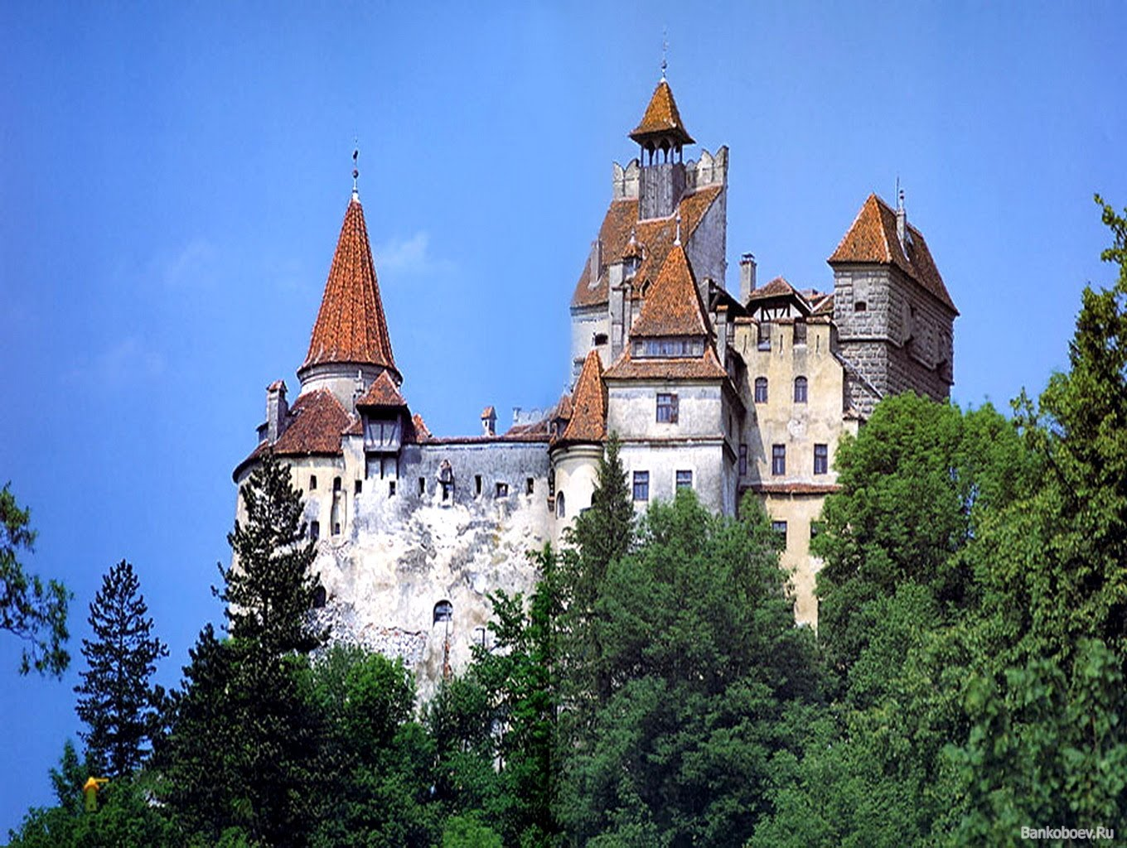
«Батьківщина Дракули»
Румунія

Slide 55
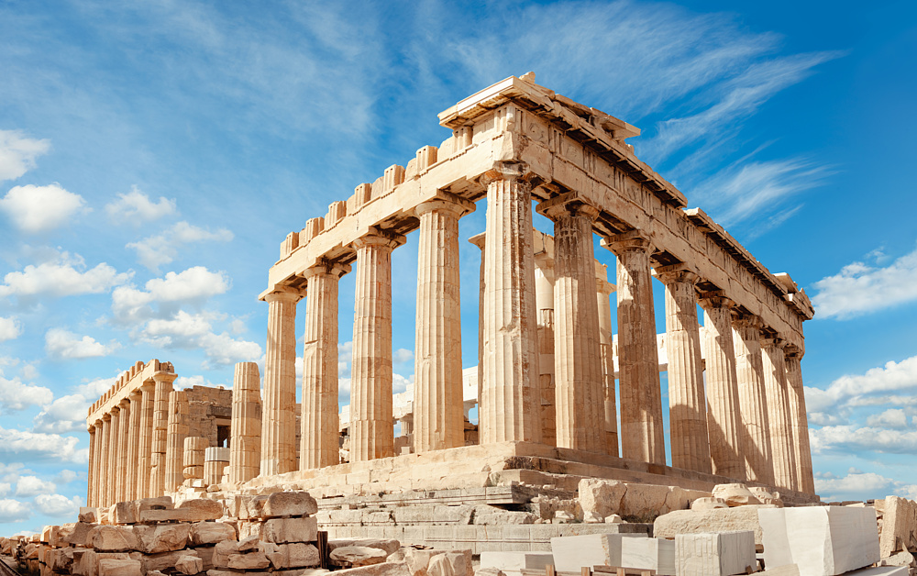
«Батьківщина Олімпійських ігор»
Греція

Slide 56
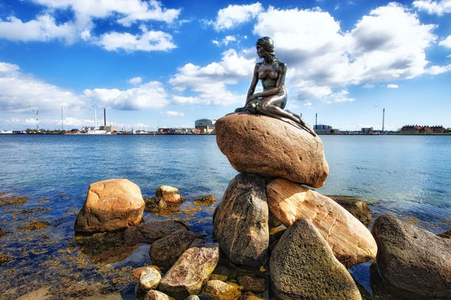
Де народилася героїня казки Русалонька?
Данія

Slide 57
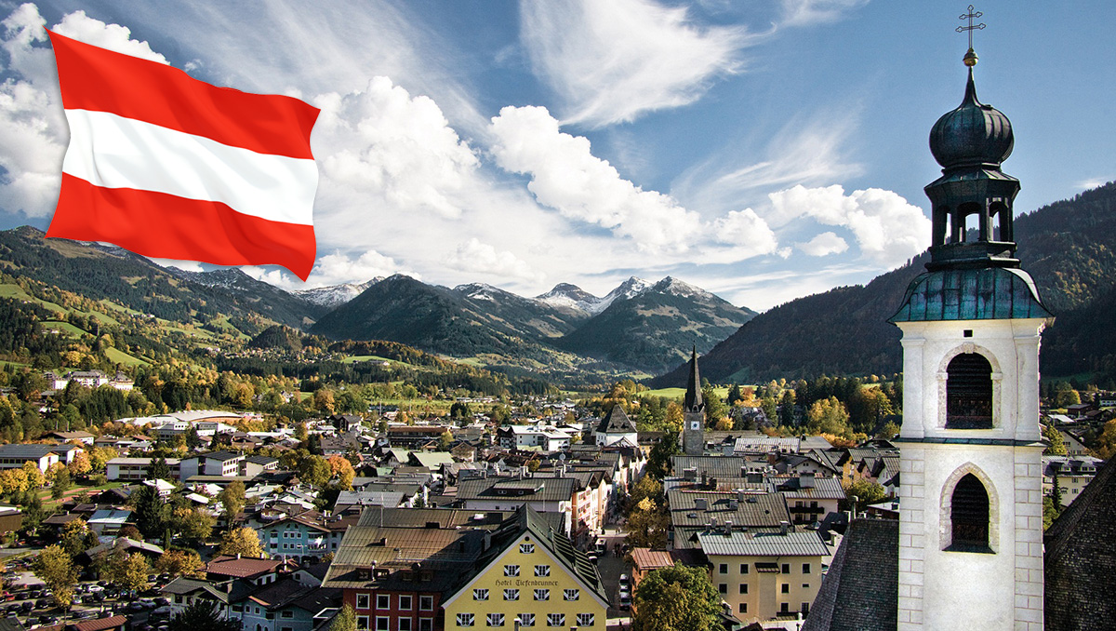
«Країна вальсу»
Австрія

Slide 58
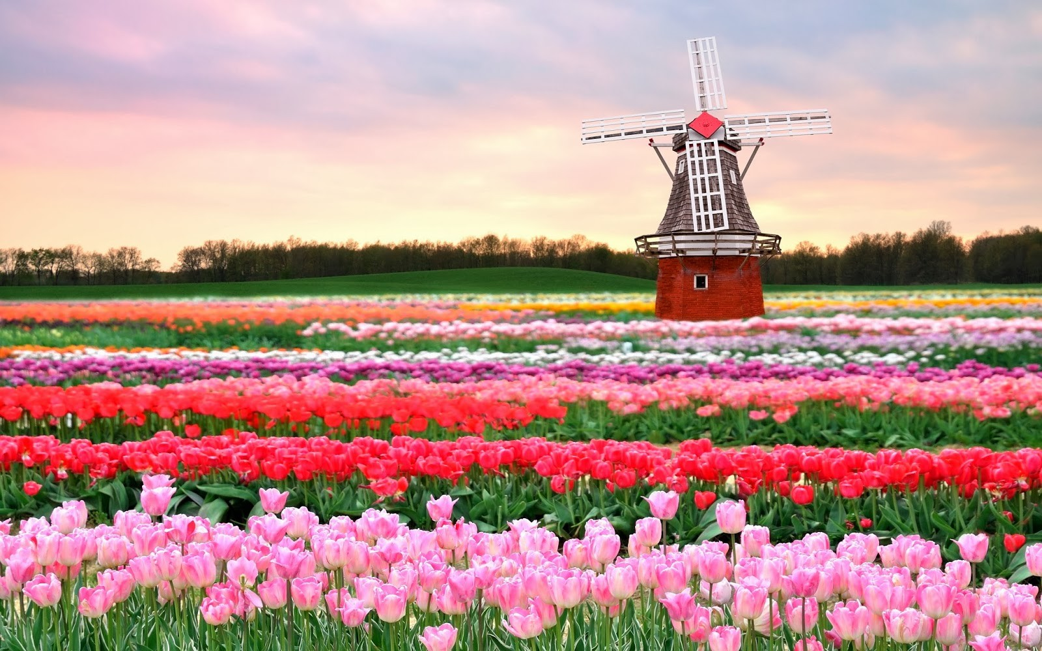
«Країна тюльпанів»
Голландія

Slide 59
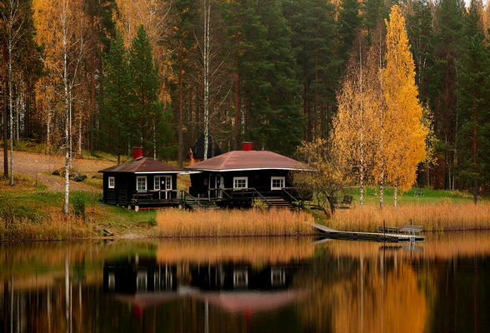
«Країна тисячі боліт»
Фінляндія

Slide 60
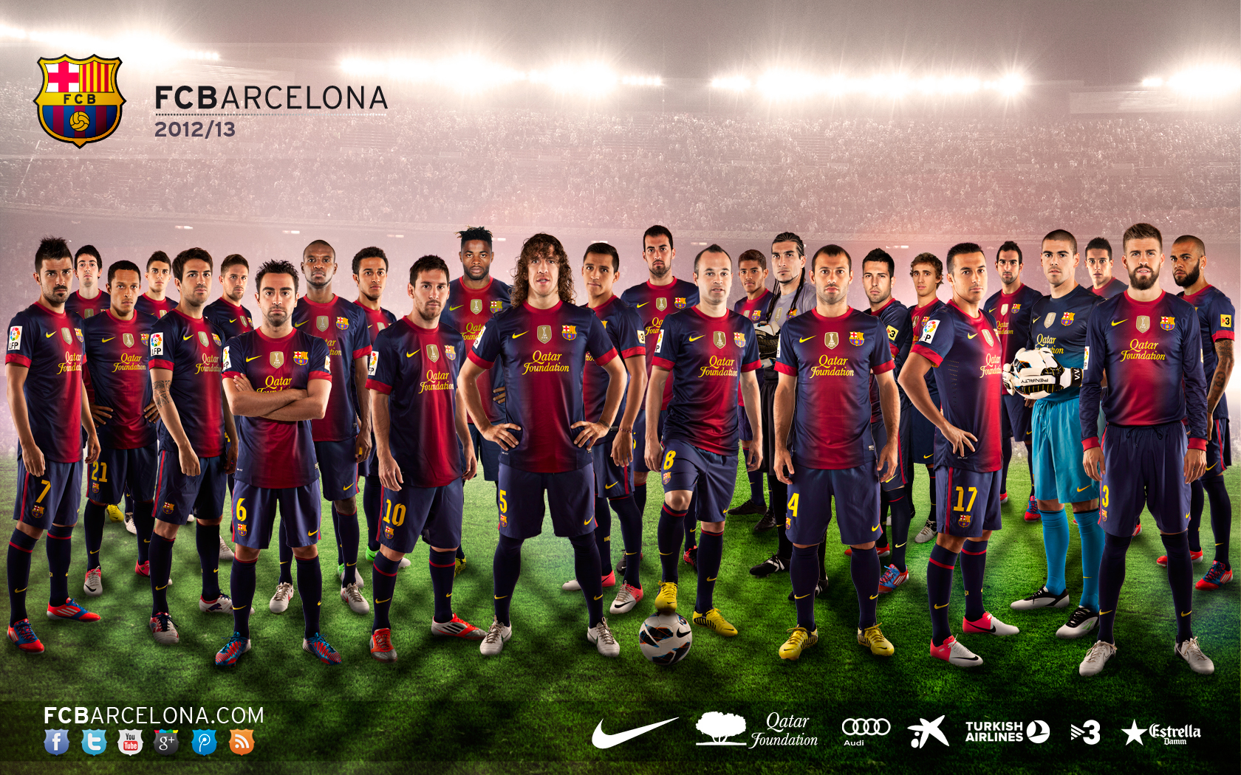
«Барселона» - це команда….
Іспанії

Slide 61
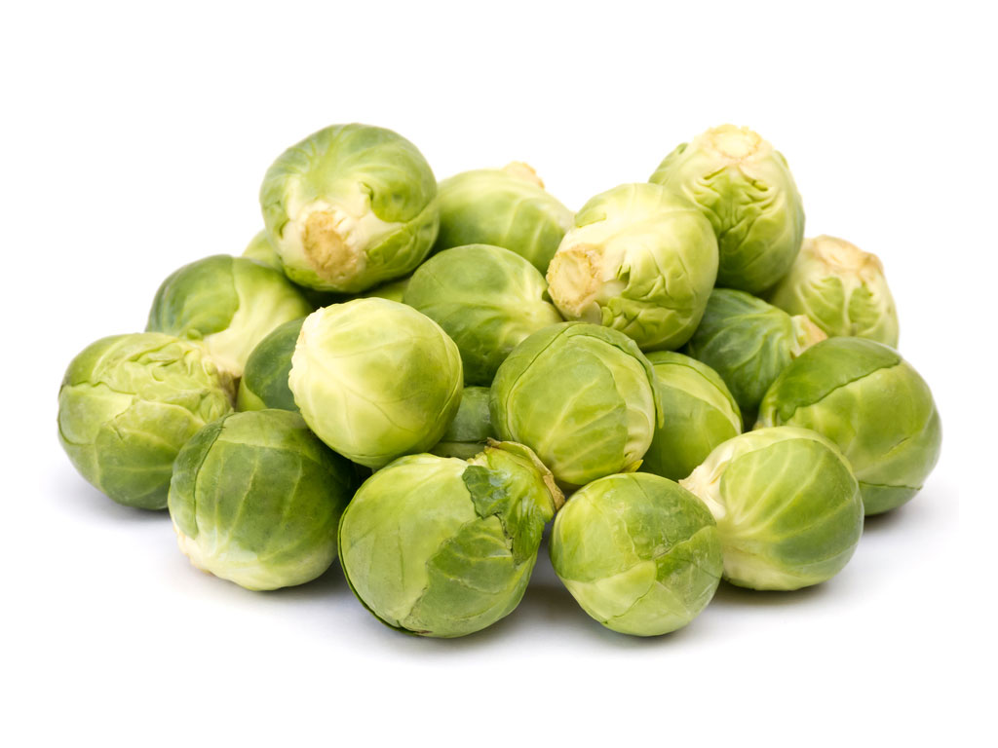
Назва «європейської» капусти?
Брюссельська

Slide 62
«Країна танго»
Аргентина

Slide 63
Дякую за гру!

